Slide 1
2015 / 2016 EĞİTİM ÖĞRETİM YILI REFAHİYE İLÇE MİLLİ EĞİTİM MÜDÜRLÜĞÜ
24 AYAR EDEP PROJESİ NİSAN AYI ETKİNLİKLERİ

Slide 2
AYIN DEĞERİ
EMPATİ

Slide 3
Empati; bir insanın, kendisini karşısındaki insanın yerine koyarak onun duygularını ve düşüncelerini doğru olarak anlamasıdır.

Slide 4
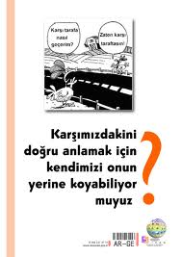

Slide 5
KARŞIMIZDAKİ KİŞİNİN ROLÜNE GİREREK EMPATİ KURDUĞUMUZDA, O KİŞİNİN ROLÜNDE KISA BİR SÜRE KALMALI, DAHA SONRA BU ROLDEN ÇIKARAK KENDİ YERİMİZE GEÇEBİLMELİYİZ.

Slide 6
2015/2016 EĞİTİM ÖĞRETİM YILI EDEP PROJESİ UYGULAMA KONUSU
DEĞER ADI: | EMPATİ
AY: | NİSAN
ALT DEĞERLER | YAPILAN ETKİNLİKLER | YARARLANILAN KAYNAK VE KİŞİLER
EMPATİ -ÖZGÜVEN HOŞGÖRÜ SEVGİ SAYGI POZİTİF DÜŞÜNCE | NİSAN AYI İÇERİSİNDE DÜZENLEYECEĞİMİZ EMPATİ DEĞERİ KAPSAMINDA, ÖĞRENCİLERİN KOMPOZİSYON, ŞİİR, RESİM, SLOGAN YARIŞMALARININ DÜZENLENMESİ *DUVAR GAZETESİ, DERGİ, BROŞÜR HAZIRLANMASI *KONU İLE İLGİLİ KISA FİLMLERİN SEYRETTİRİLMESİ *ÖRNEK ETKİNLİKLERİN YAPILMASI *AİLE ETKİNLİKLERİNİN YAPILMASI *AİLELERE EV ÖDEVİ VERİLMESİ *SÖZLÜ TARTIŞMA TÜRLERİNİN YAPILMASI(MÜNAZARA, PANEL VB) AİLELERE YÖNELİK BROŞÜR, BÜLTEN HAZIRLANMASI HEDEFLENMİŞTİR.TEŞEKKÜR EDİYORUZ…. | İL VE İLÇE MİLLİ EĞİTİM MÜDÜRLÜKLERİ *OKUL YÖNETİMLERİ *ÖĞRETMENLER *OKUL PERSONELİ *GÖNÜLLÜ VELİLER *OKUL AİLE BİRLİKLERİ *SİVİL TOPLUM KURULUŞLARI *BELEDİYELER *YEREL BASIN

Slide 7
DEĞERLER EĞİTİMİ PANOSU NİSAN AYI İÇERİSİNDE ÖĞRENCİLERİN EMPATİ KONUSUNDA FARKINDALIKLARINI ARTTIRMAK AMACIYLA İNSAN İLİŞKILERİNDE EMPATİ KURMAYA YÖNELİK BROŞÜRLER ASILMIŞTIR.
OKUL PANOLARINDA ÖZLÜ SÖZLER SERGİLENMİŞTİR. TÜM BU ÇALIŞMALAR SÜRECİNDE ÖĞRETMENLERLE İŞBİRLİĞİNE GİDİLEREK, HER ÖĞRETMENİN BİR ÇALIŞMA PLANI HAZIRLAMASI VE ÇALIŞMALARIN SONUNDA BİR DEĞERLENDİRME RAPORU VERİLMESİ SAĞLANMIŞTIR. ETKİNLİK VERİMLİ GEÇMİŞTİR.

Slide 8
BEN OLSAYDIM…….
DİYEBİLMEKTİR EMPATİ
REFAHİYE ANAOKULU

Slide 9
REFAHİYE ANAOKULU

Slide 10
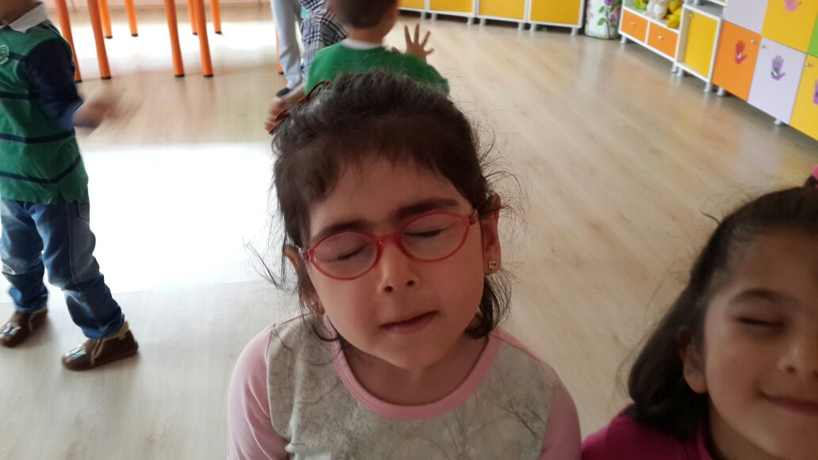
REFAHİYE ANAOKULU

Slide 11
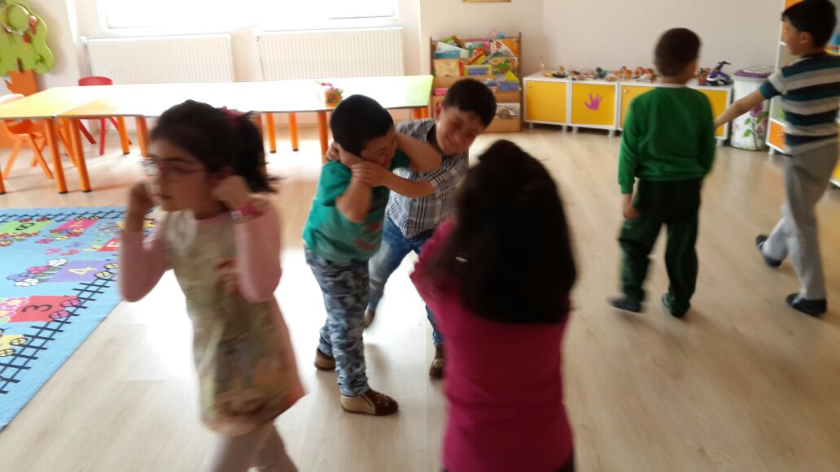
REFAHİYE ANAOKULU

Slide 12
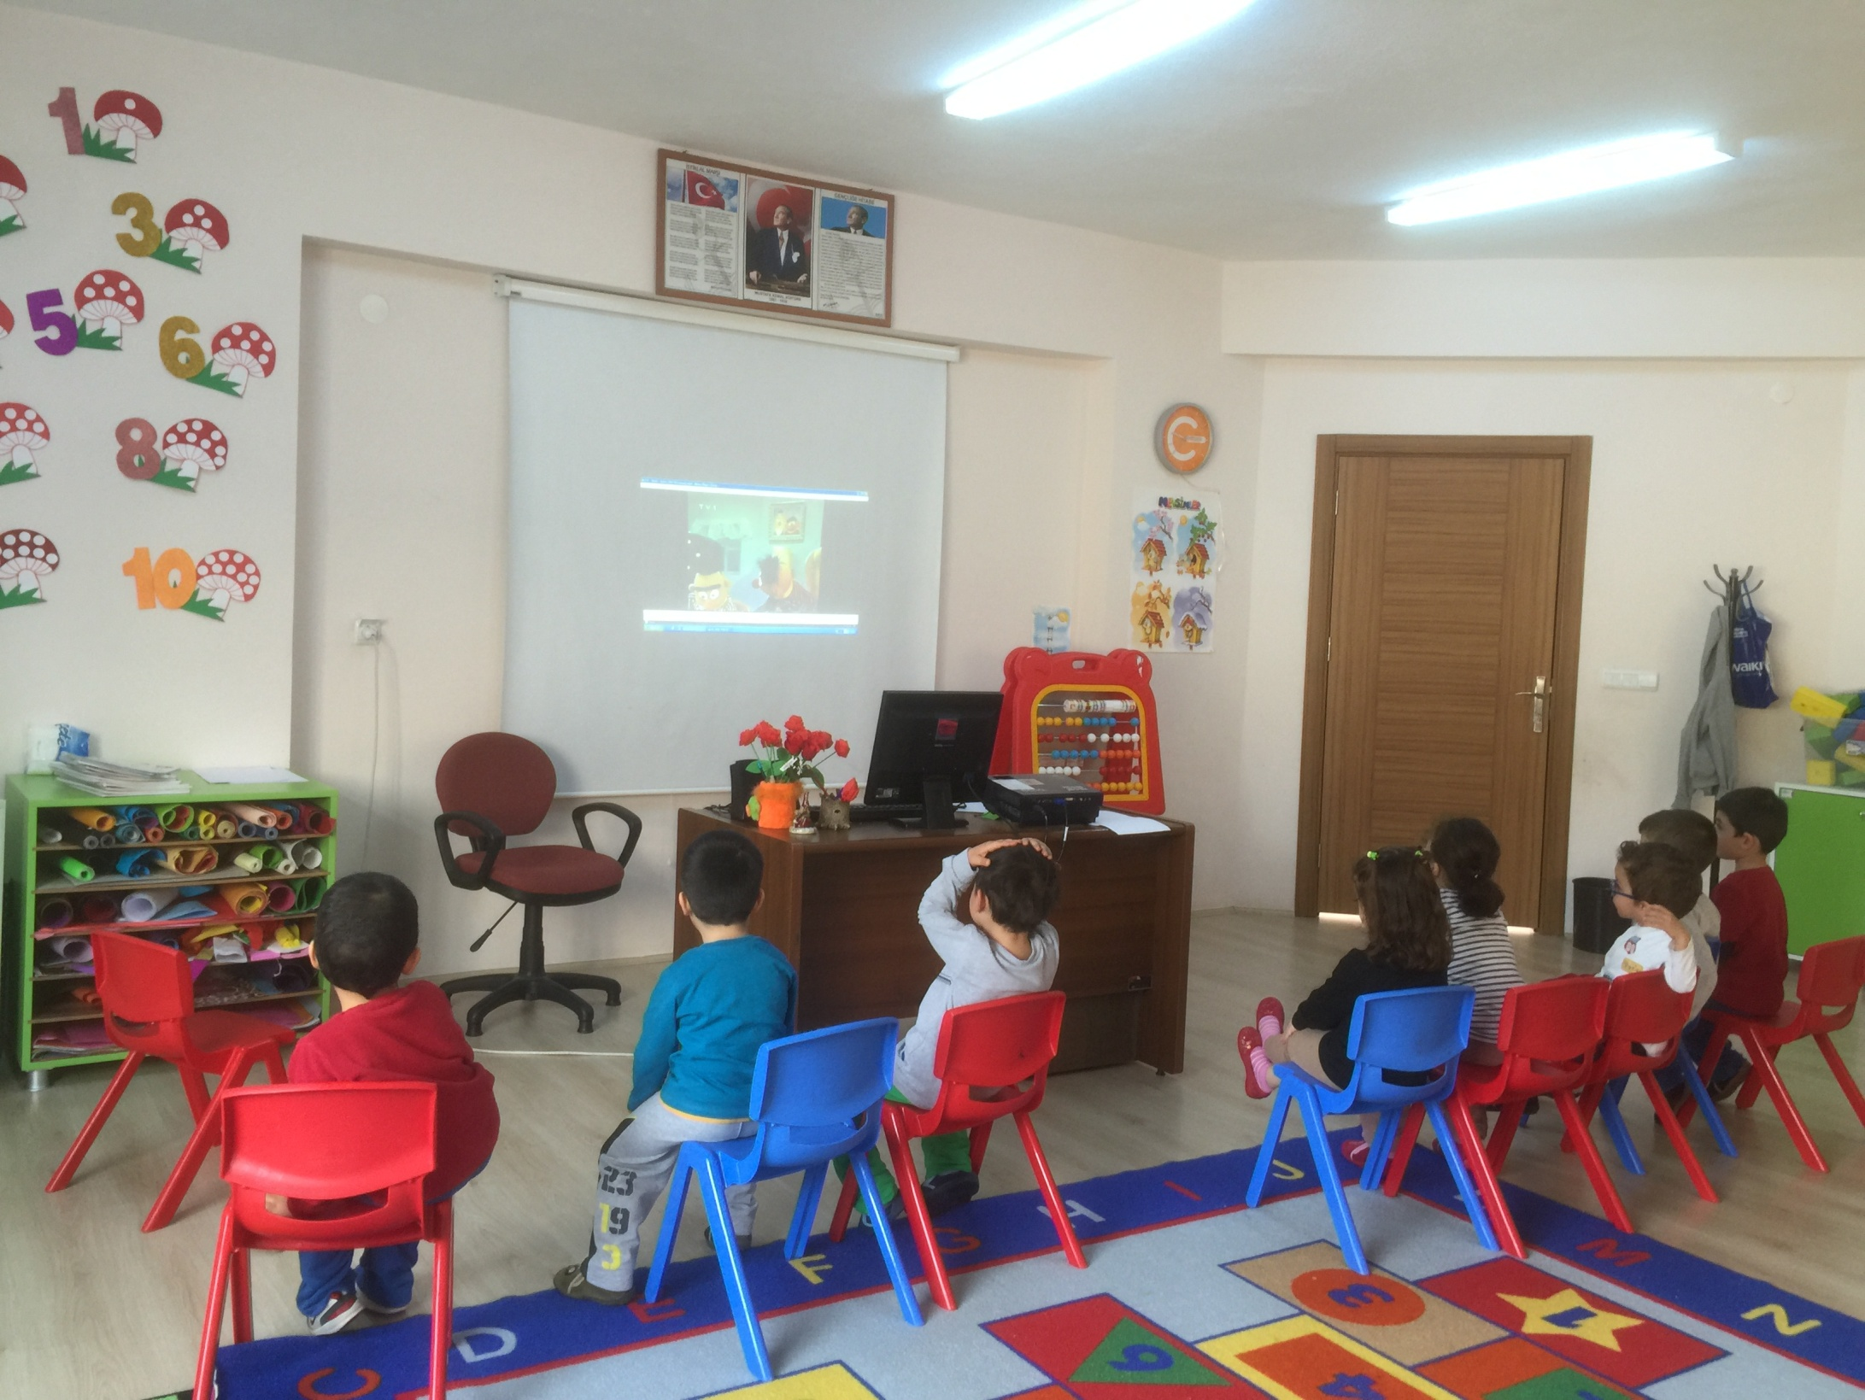
REFAHİYE ANAOKULU

Slide 13
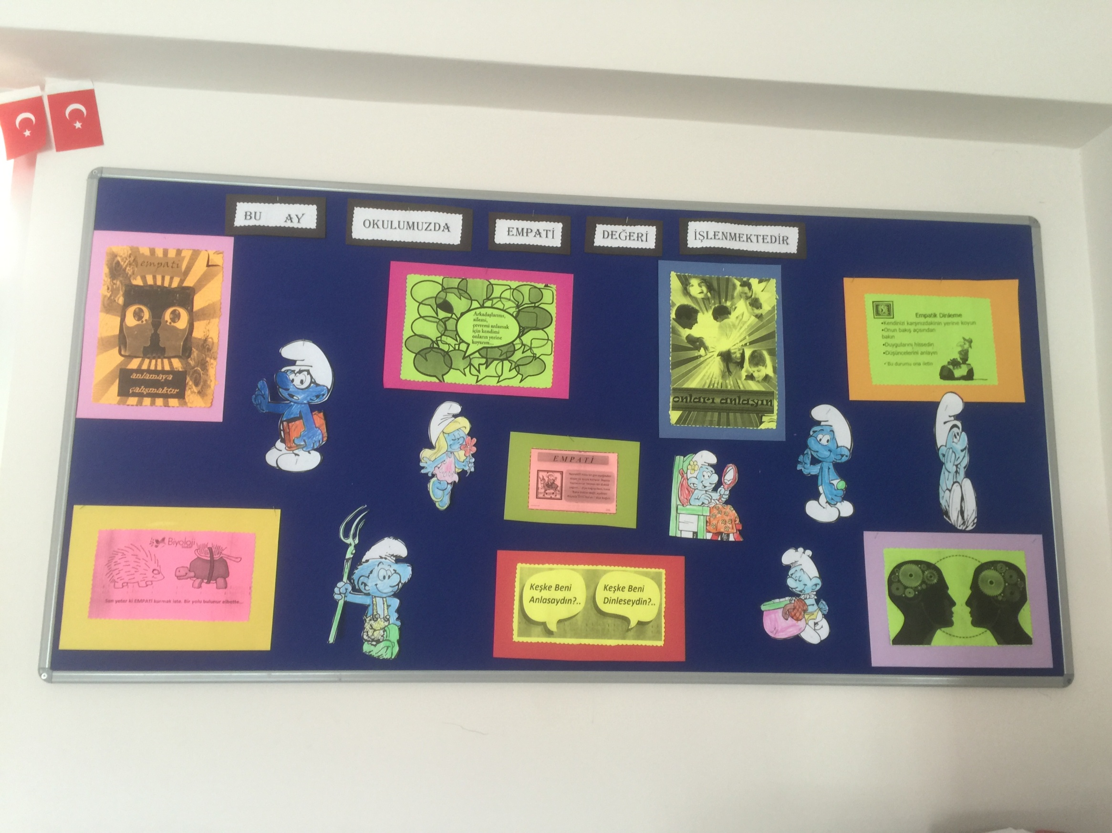
REFAHİYE ANAOKULU

Slide 14
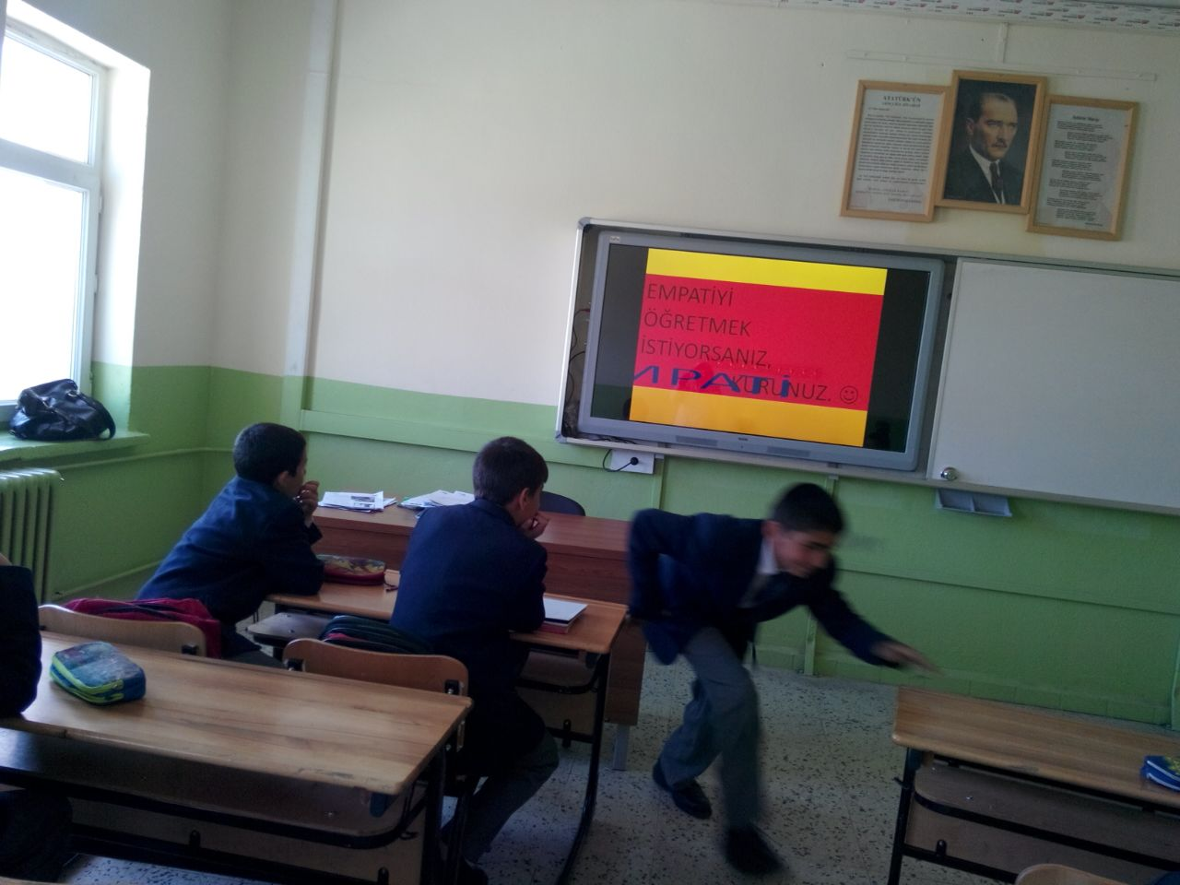
REFAHİYE İMAMHTİP ORTAOKULU

Slide 15
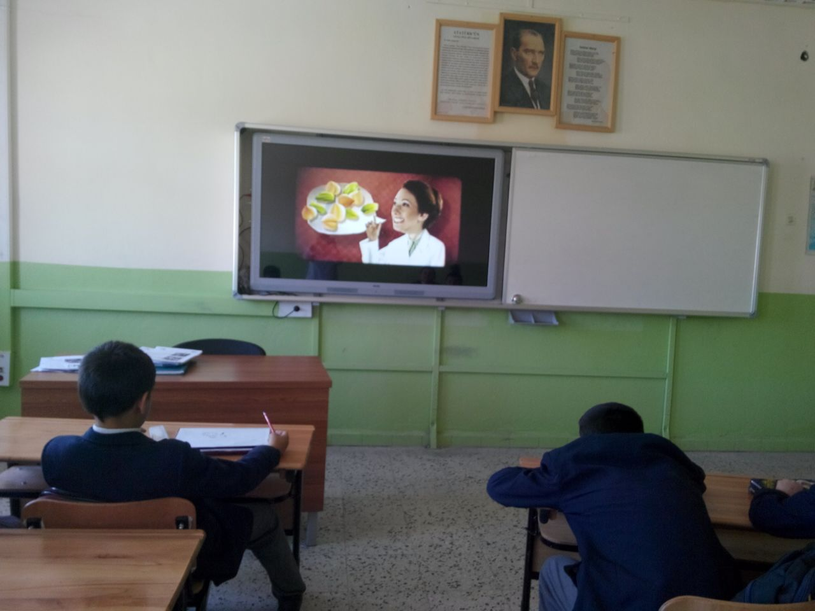
REFAHİYE İMAMHTİP ORTAOKULU

Slide 16
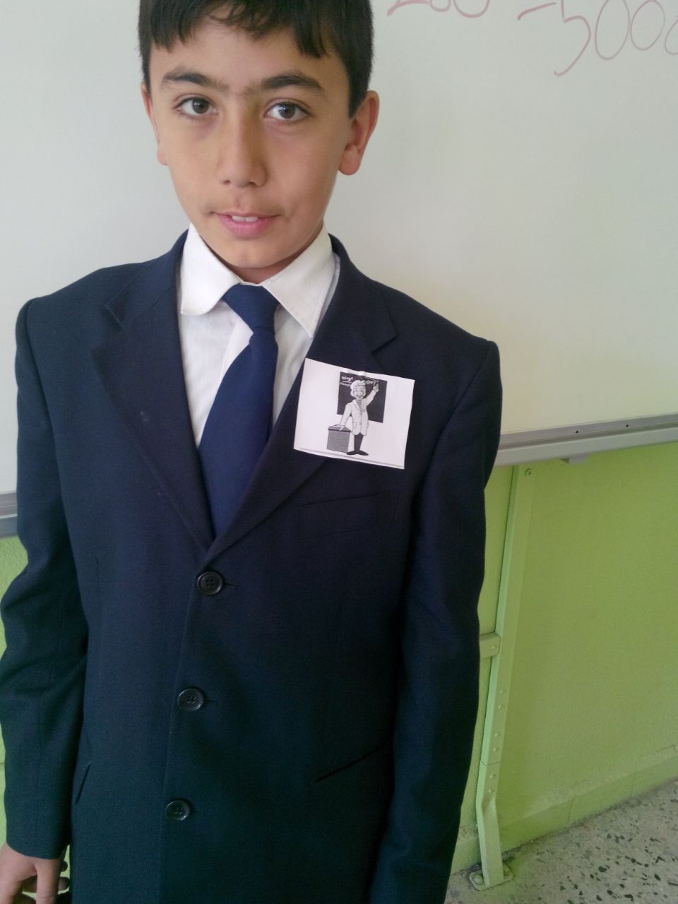
REFAHİYE İMAMHTİP ORTAOKULU

Slide 17
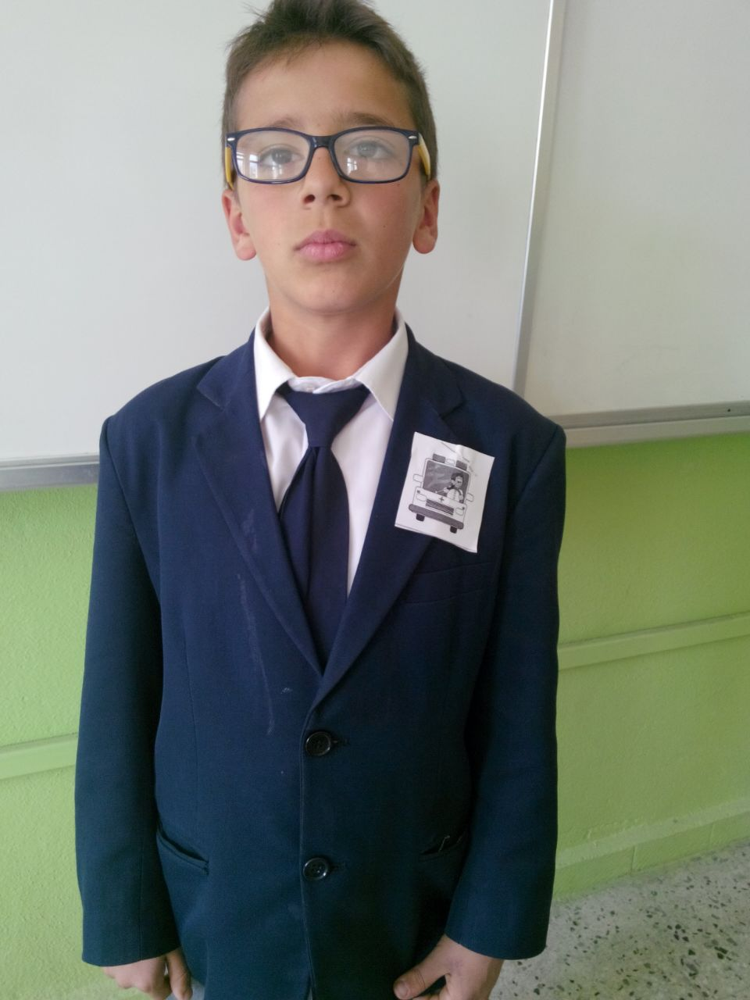
REFAHİYE İMAMHTİP ORTAOKULU

Slide 18
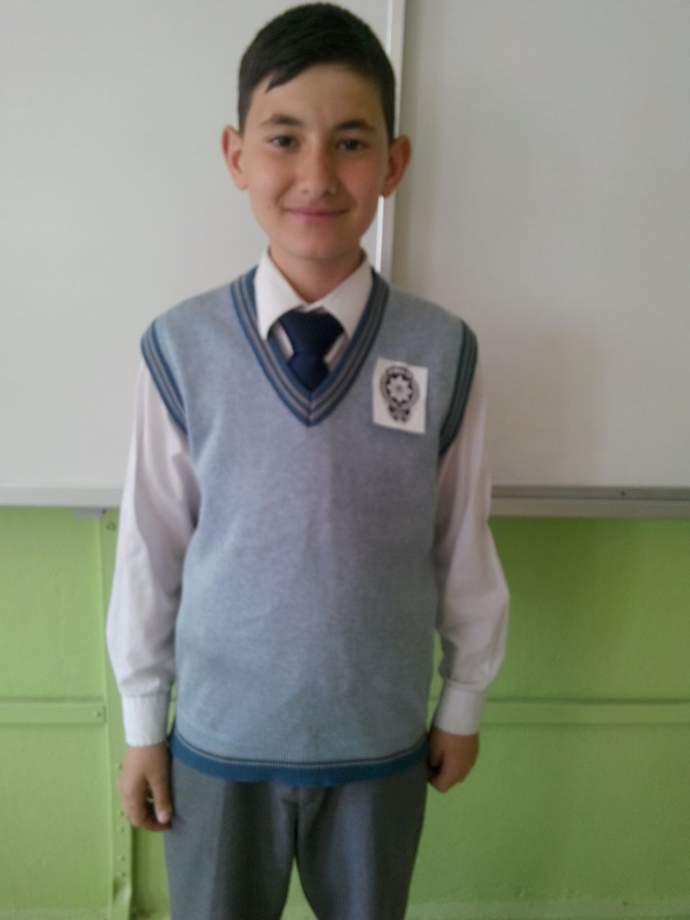
REFAHİYE İMAMHTİP ORTAOKULU

Slide 19
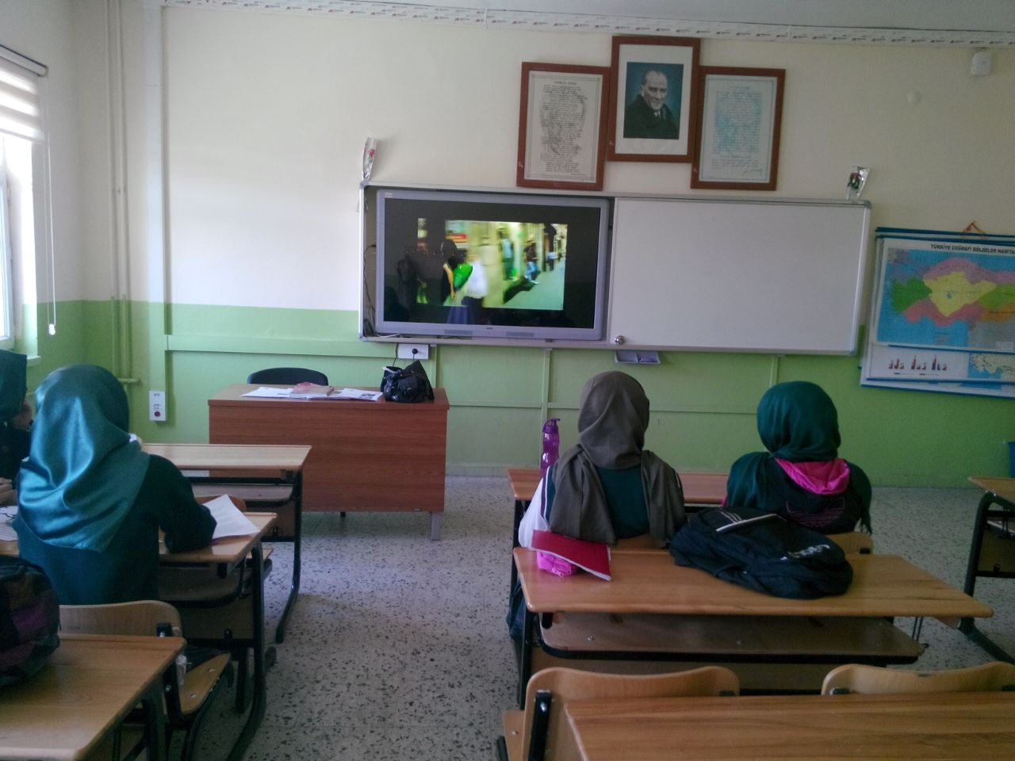
REFAHİYE İMAMHTİP ORTAOKULU

Slide 20
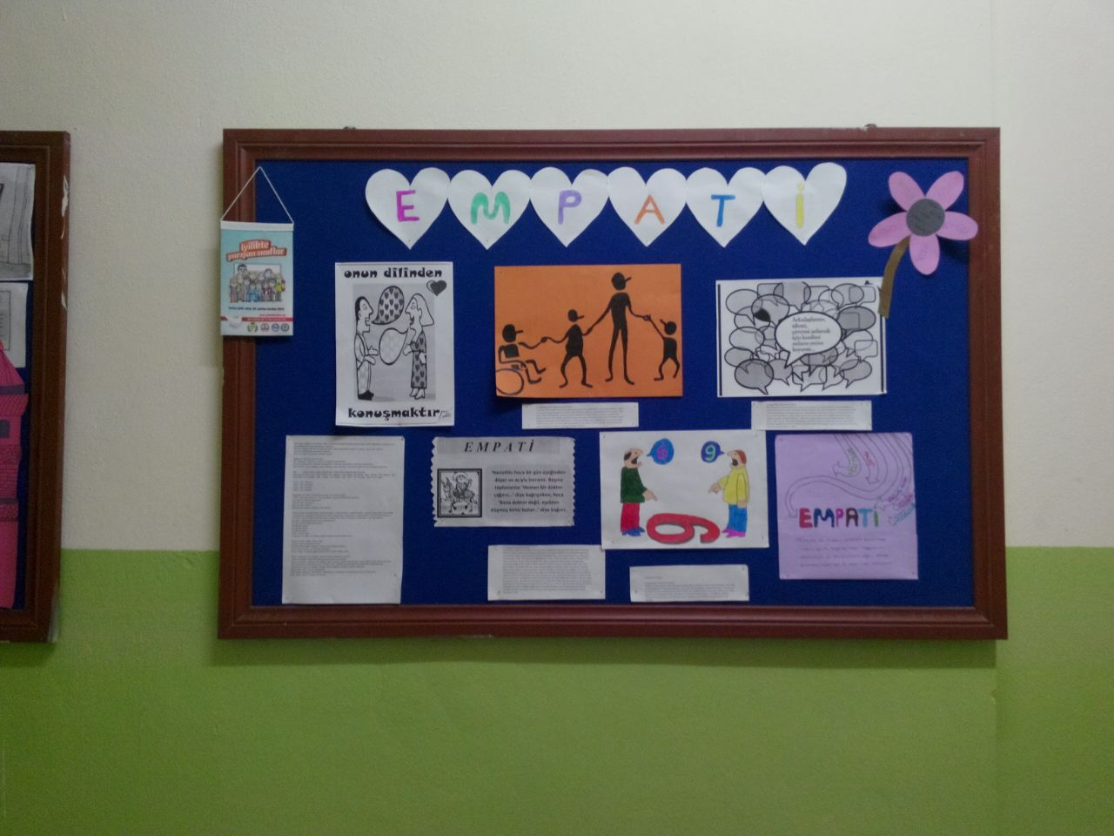
REFAHİYE İMAMHTİP ORTAOKULU

Slide 21
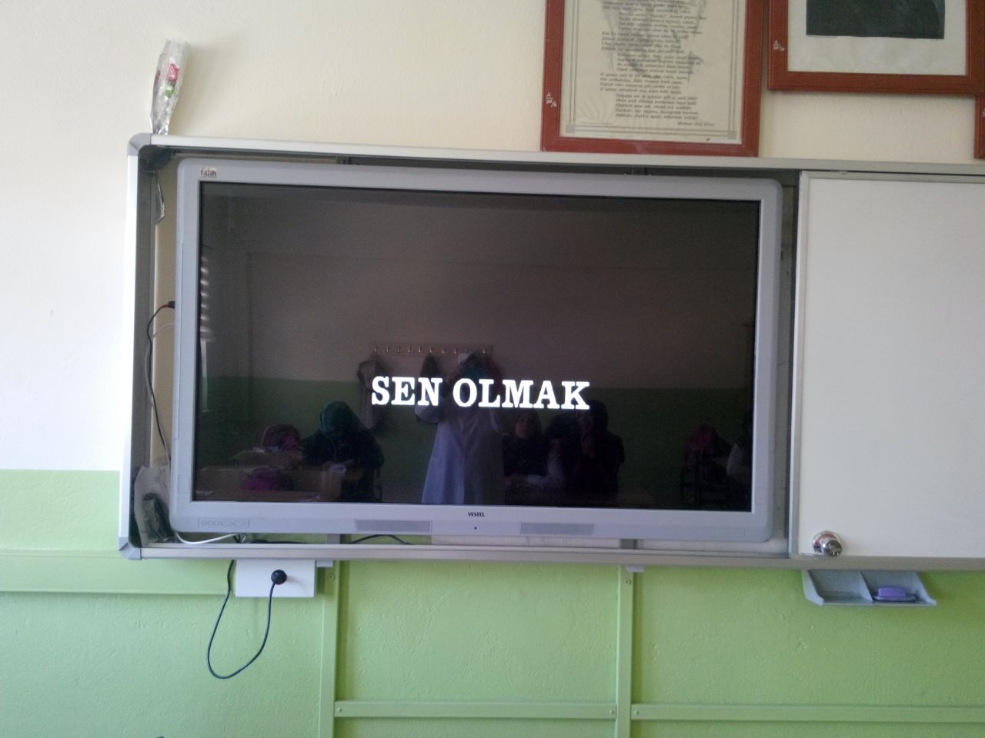
REFAHİYE İMAMHTİP ORTAOKULU

Slide 22
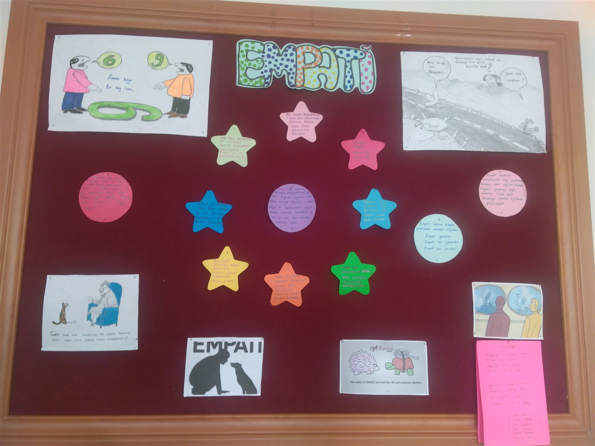
REFAHİYE ANADOLU LİSESİ

Slide 23
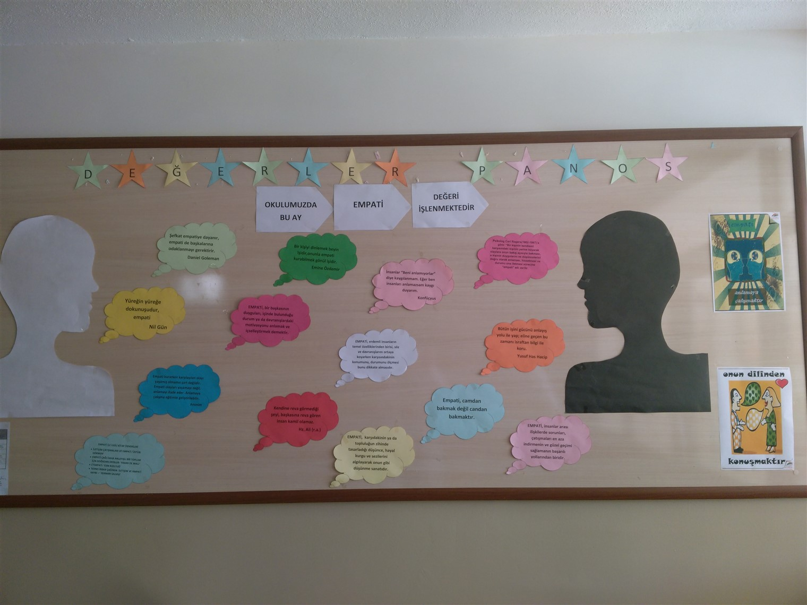
REFAHİYE ANADOLU LİSESİ

Slide 24
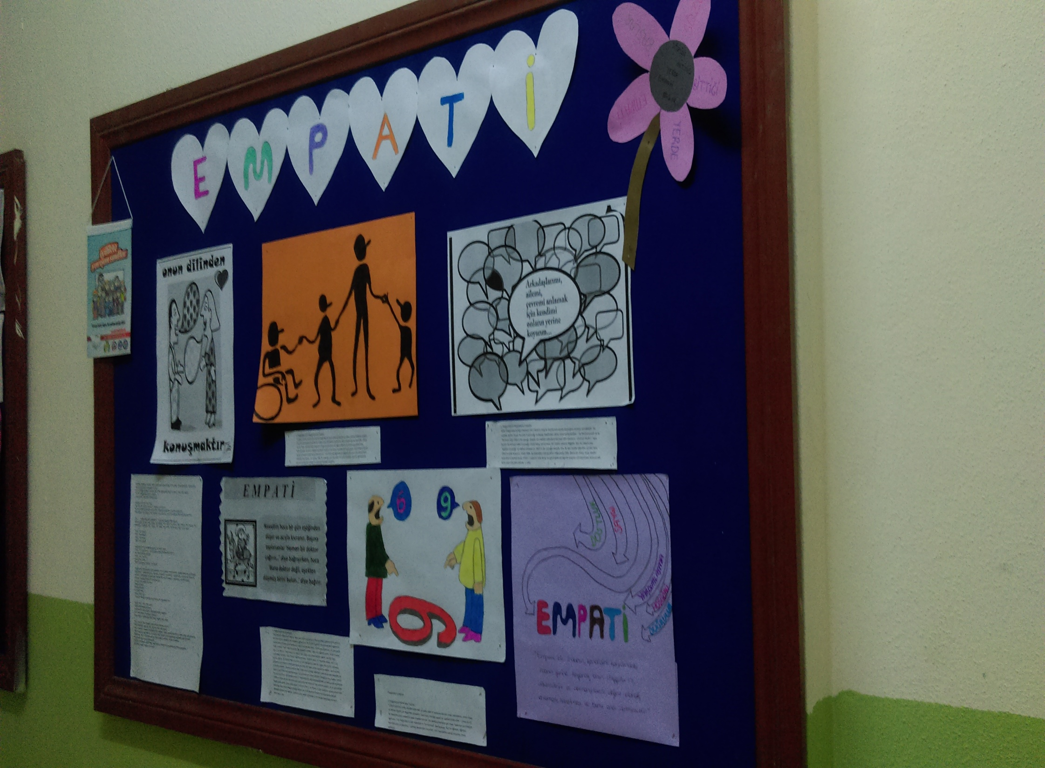
REFAHİYE ÇOK PROĞRAMLI ANADOLU LİSESİ

Slide 25
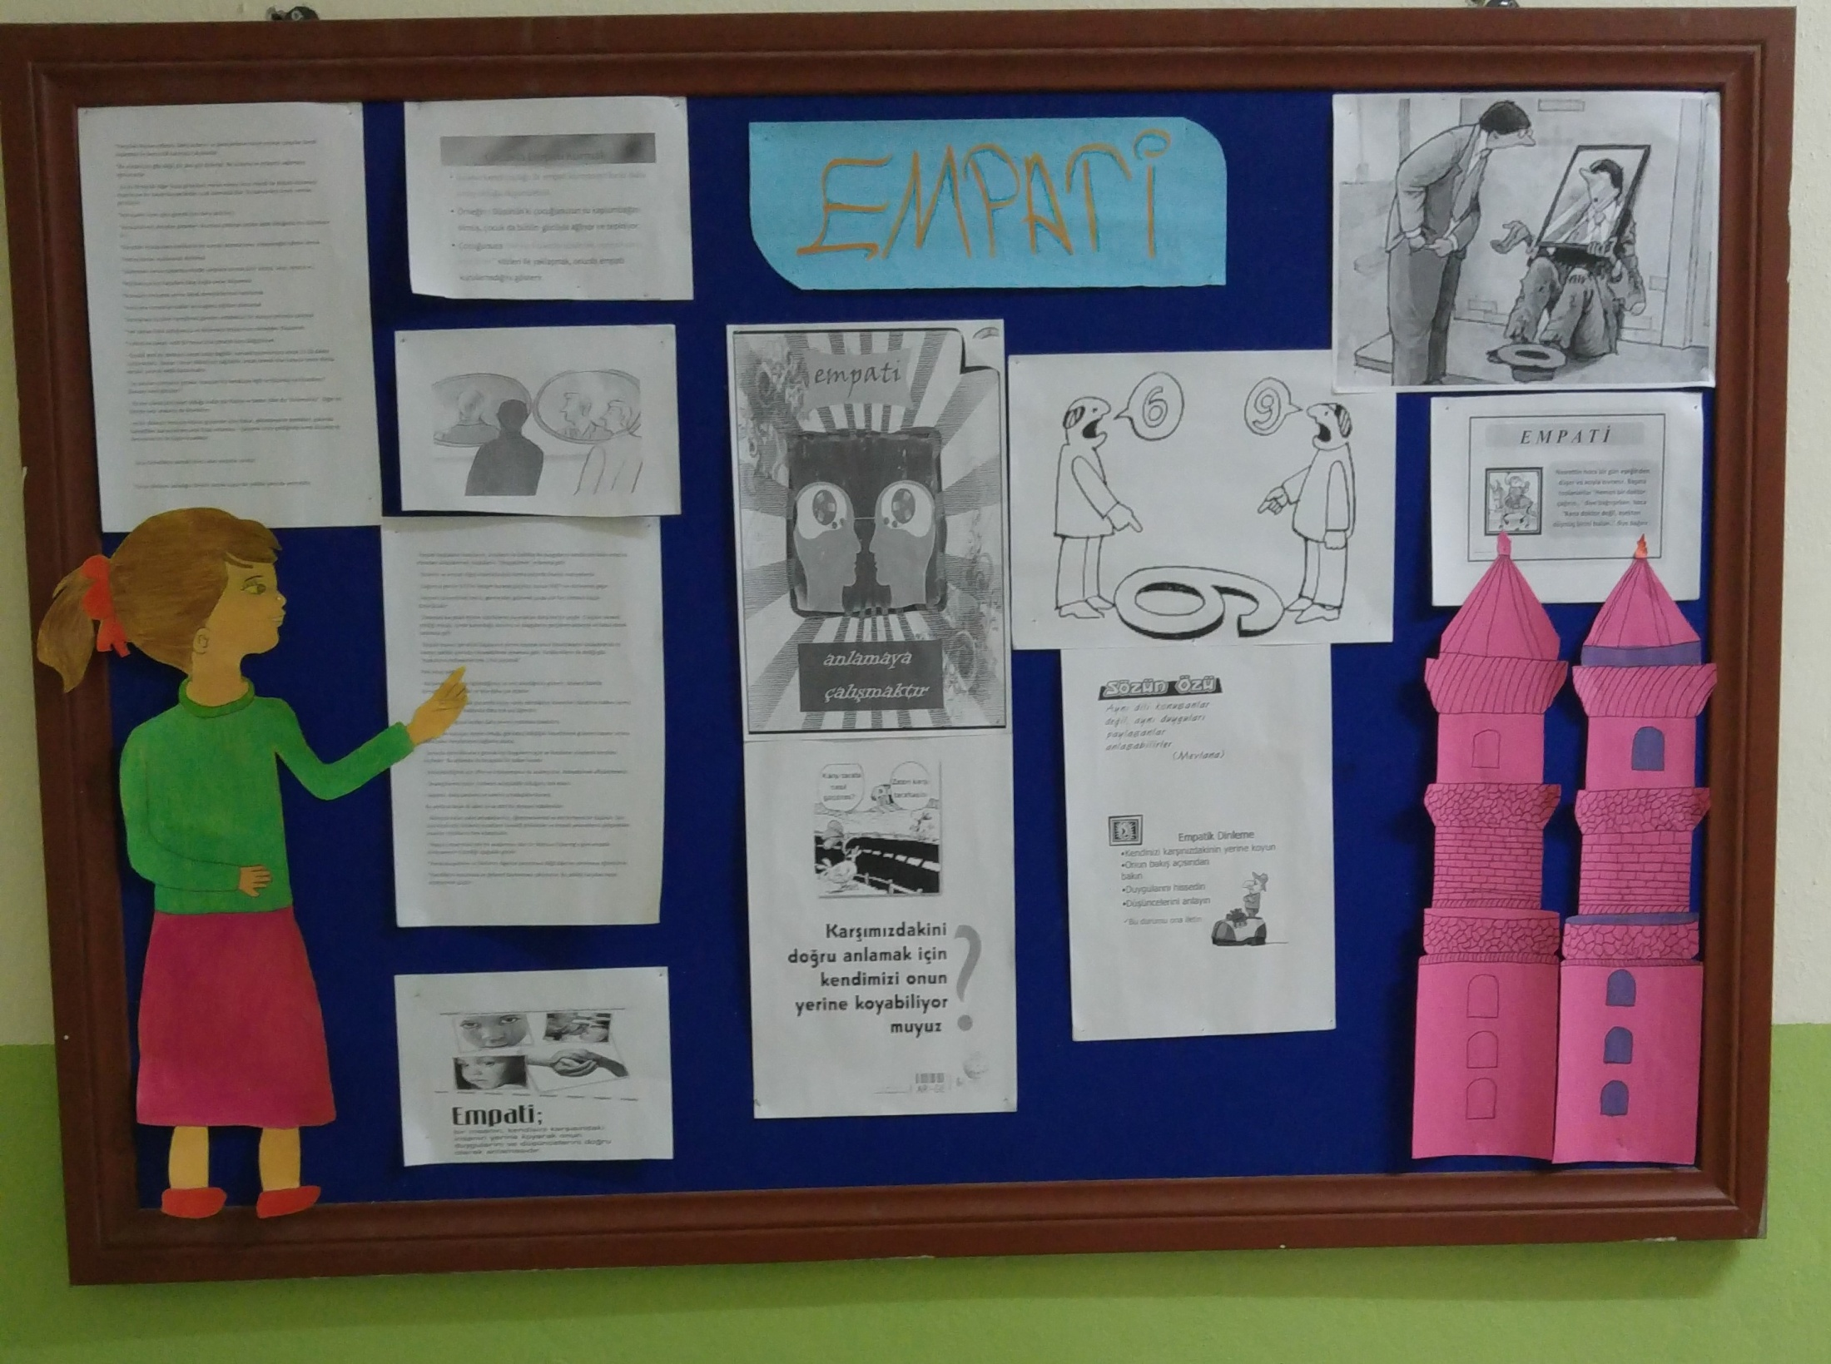
REFAHİYE ÇOK PROĞRAMLI ANADOLU LİSESİ

Slide 26
REFAHİYE ÇOK PROĞRAMLI ANADOLU LİSESİ

Slide 27
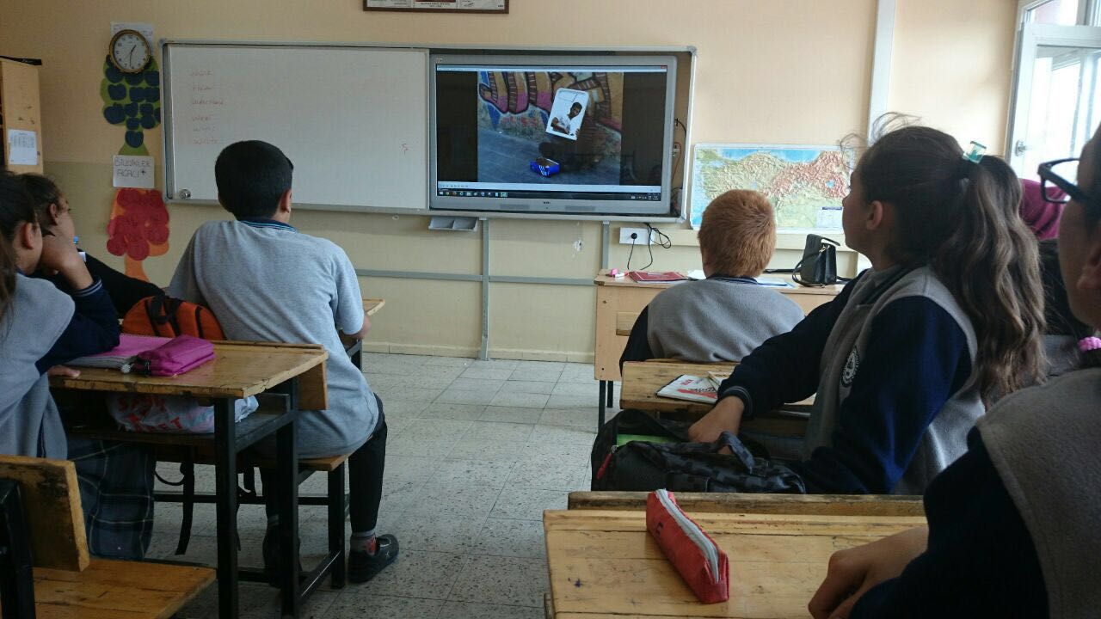
REFAHİYE Ş.K YATILI BÖLGE OKULU

Slide 28
ARALIK AYI ÖZGÜVEN DEĞERİ OKUL İÇİ ÖRNEK SINIFLAR
OKUL | SINIF
REFAHİYE ANAOKKULU | ELMA ŞEKERLERİ SINIFI
 | MİNİK ELLER SINIFI
REFAHİYE GÜRSEL VE NEZAHAT ÇEÇEN İLKOKULU | 4/B SINIFI
REFAHİYE İLKOKULU | 3/ B SINIFI
REFAHİYE GÜRSEL VE NEZAHAT ÇEÇEN ORTAOKULU | 8/A 8/B 5/A 5/B
REFAHİYE İMAMHATİP ORTAOKULU | 6 /B SINIFI
REFAHİYE Ş.K. YATILI BÖLGE OKULU | 7 / A SINIFI
REFAHİYE ANADOLU LİSESİ | 10/C
REFAHİYE FEN LİSESİ | 9/B
REFAHİYE ÇOK PROĞRAMLI ANADOLU LİSESİ | 10 / İ SINIFI

Slide 29
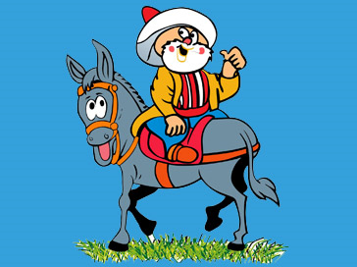
Nasrettin Hoca bir gün eşeğinden düşer ve acıyla kıvranır. Başına toplananlar “Hemen bir doktor çağırın…” diye bağrışırken, Hoca, “Bana doktor değil, eşekten düşmüş birini bulun...” diye bağırır.

Slide 30
Toplumumuzda bİrbİrİnİ anlayan bİreylerİn olmasI dİleğİyle...

